Slide 1
구매대행 성공 창업 전략
정민소프트 손성필 대표
일자 : 2015.8.17

Slide 2
세미나 진행 순서
해외구매대행 개요
자동등록 솔루션 사용법
해외구매대행 창업 성공비결

Slide 3
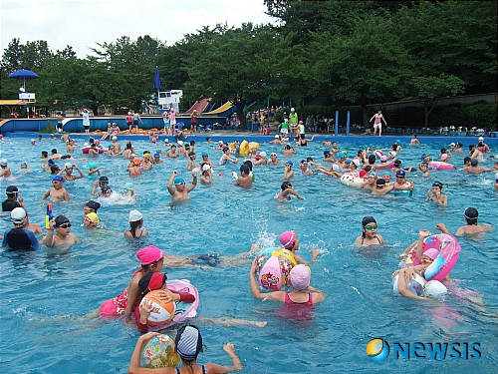
정민소프트 소개
1997년 구매대행 태동기 부터 솔루션 개발
주요고객사 : 폴로홀릭,젤리맘,리틀카우,엘레파츠
고객사 현황 : 280 여 Live 고객사
해외쇼핑몰 분석 : 1000개 이상의 쇼핑몰분석
기업모토 : “고객의 1시간을 1초로 바꾸자”
최근모토 : “삶을 위한 기술”

Slide 4
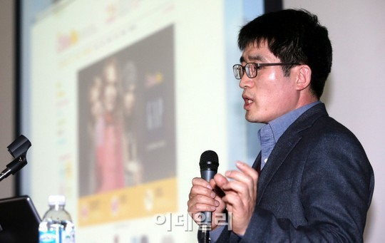
강사소개 - 손성필대표
삼성 SDI 온라인사업부 근무
INLOS(GSM NtoN) 근무
저서 : ADO.NET(영진출판사)

Slide 5
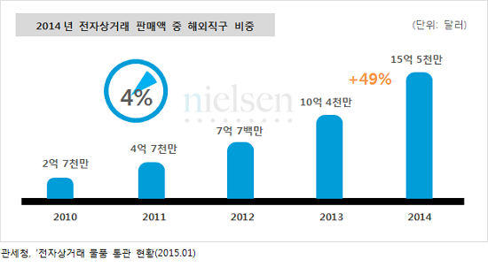
구매대행 열풍

Slide 6
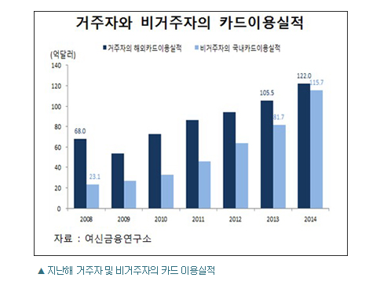
해외카드 이용실적

Slide 7
직구 성장율
미국 : 작년까지 매년 40~50% 성장
미국 : 올해 상반기 5%대로 주춤
중국,홍콩 : 마이너스 성장
유럽 : 60% 성장
일본 : 40% 성장

Slide 8
직구에 대한 고객 반응
작년 1분기 : 368 만건 -> 올해 1분기 : 388 만건
의류 매출 비용 감소 : 19% -> 15%
최고 인기 품목 : 식품류
사이즈가 안 맞아서 불편해함
배송비가 비쌈
한달가량의 배송기간이 참기 어렵다

Slide 9
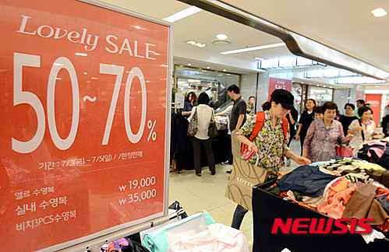
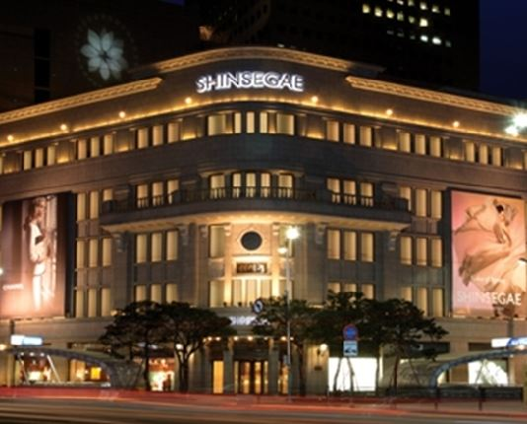
왜 구매대행에 열광할까?
알뜰하게 구매할 수 있다.
국내에 없는 아이템을 살 수 있다.

Slide 10
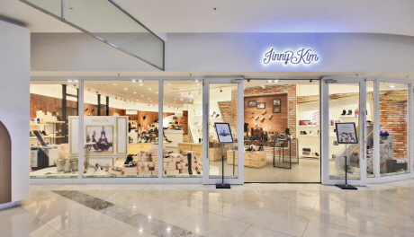
알뜰구매현상
장기 불황 속에 가계 가처분 소득 감소
노후에 대한 불안으로 소비심리 위축
조금 불편해도 참는다!

Slide 11
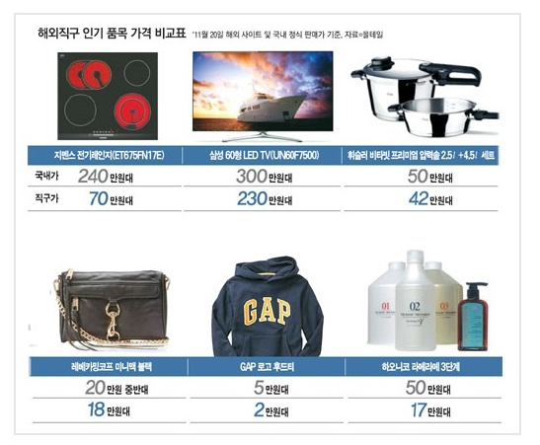
백화점 vs 해외직구 구매비용
출처:매일경제

Slide 12
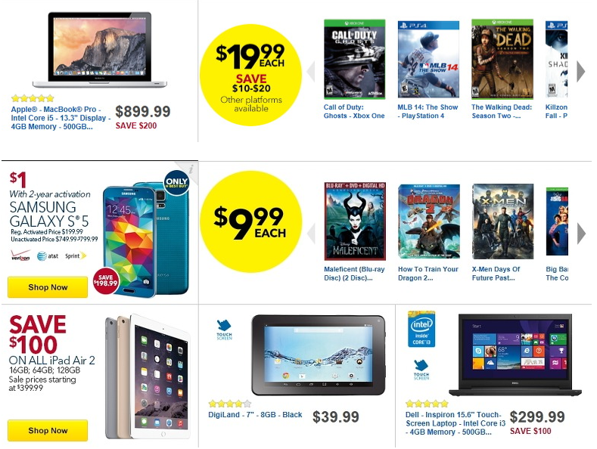
직구 얼마나 싼가? Bestbuy Sale행사

Slide 13
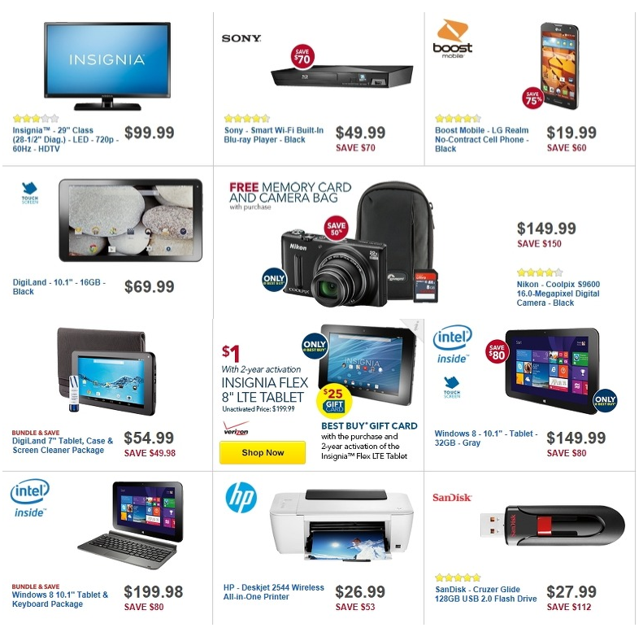
직구 얼마나 싼가? Bestbuy Sale행사

Slide 14
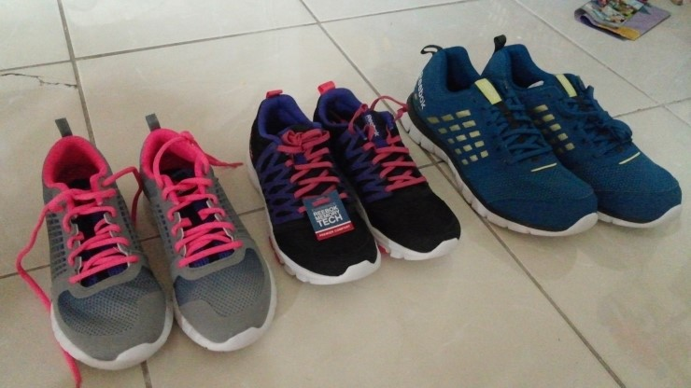
나는 너가 가질 수 없는걸 가져!
규모의 경제에서 가치의 경제로
개인의 자율성을 존중하는 분위기
개성을 추구하는 경향
작은 사치의 추구
네이버[직구득템]

Slide 15
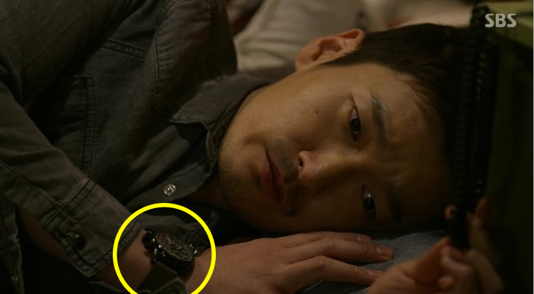
조승우 시계 구매

Slide 16
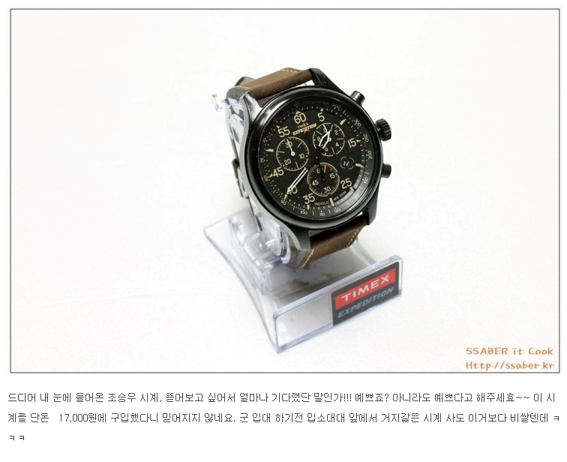
조승우 시계 구매

Slide 17
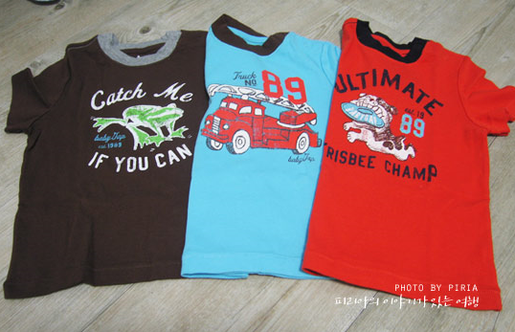
직구 열풍의 예 : 갭티3종 $5*3=$15

Slide 18
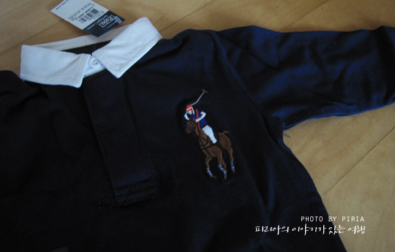
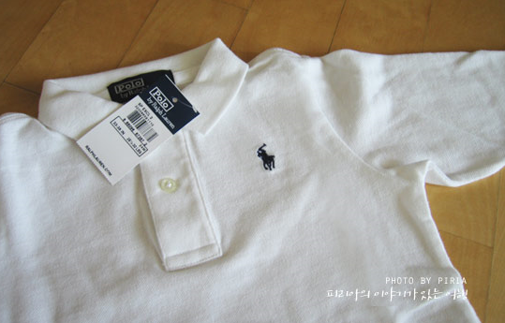
직구 열풍의 예 : 폴로긴팔티 : $20, $18

Slide 19
구매대행이란?
결제대행+검품대행+배송대행
결제는 배송업체에서 발급해준 Amex카드로
검품대행은 검품동영상 서비스로
배송대행은 베테랑 배대지업체의 통합배송서비스

Slide 20
구매대행 열풍의 또 다른 배경
고객의 소비패턴 변경
배송인프라의 발전
글로벌소비에 대한 심리적 장벽감소
SNS를 이용한 소비확장
구매대행 이용고객 재구매의사 68%

Slide 21
아마존 드론 – 무인항공기 배송
배송 시간 최대단축
아마존 프라임 에어
http://www.bloter.net/archives/227656

Slide 22
구매대행 창업을 위한 준비
창업시장의 경쟁 심화
준비없는 창업의 실패율 증가
제대로 준비해야 제대로된 성과를 거둔다

Slide 23
구매대행을 시작하려면
구매대행 열풍의 배경을 살피자
고객의 구매패턴을 파악하자
구매대행의 발전 방향을 예측하자

Slide 24
구매대행비지니스의 이점
재고가 없는 서비스
브랜드정보가 무한하다
상품정보가 무한하다
CS의 역할이 많다
자동화 솔루션을 이용할 수 있다

Slide 25
재고가 없는 서비스
동네슈퍼 vs 편의점 vs 이마트
POS + 배송시스템 기반의 무재고 운영
물류창고 직접배송 시스템
글로벌 무재고 배송

Slide 26
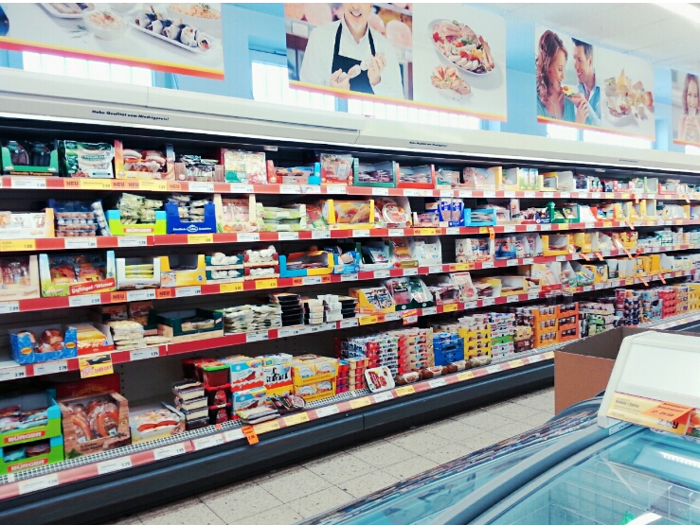
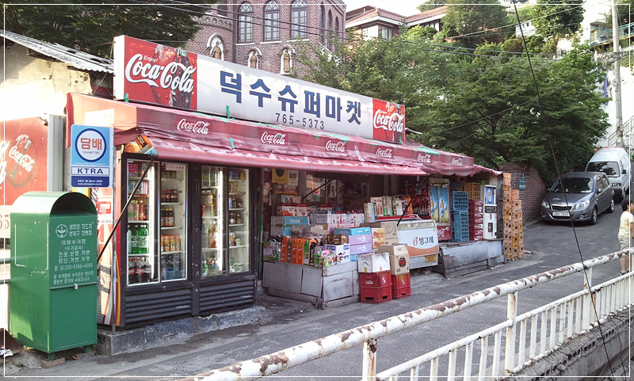
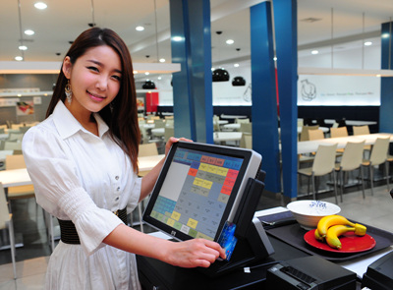
상품진열 수 비교

Slide 27
무한 브랜드, 상품 정보
2000개 이상의 글로벌브랜드
아마존 상품 카테고리
알리익스프레스 상품 카테고리
다양한 소비자 취향 반영
첨단 제조기술 기반의 창조적 제품개발

Slide 28
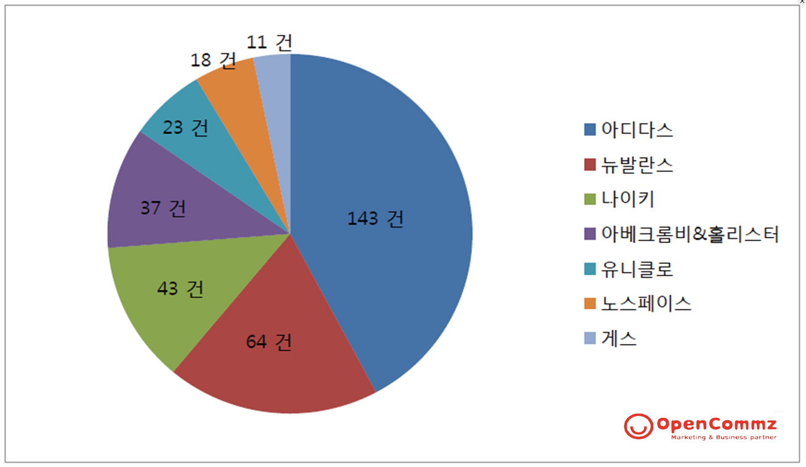
10대가 선호하는 브랜드(중1~고3)

Slide 29
자동화 솔루션을 이용하면
획기적인 인건비 감소
다양한 상품 등록
발빠른 상품 전시전략
핵심 비즈니스에 집중할 시간 확보

Slide 30
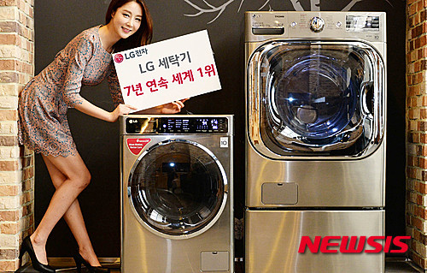
LG세탁기

Slide 31
왜 아이템선정을 잘해야 하는가?
패션종합몰 포화상태
아이템선정을 통한 차별성 확보
독창적인 아이템이 새로운 매출발생
아이템선정이 매우중요

Slide 32

아이템 선정 방법
내가 좋아하는 분야
내가 잘 아는 분야
미래지향적인 분야
사회 구조적인 접근
건강, 여가, 힐링 문화
기존 정보를 통한 선정

Slide 33
몰테일 & 테일리스트
몰테일 – 커뮤니티 기반의 배송대행사이트
테일리스트 – 판매데이터 기반의 직구제품판매

Slide 34
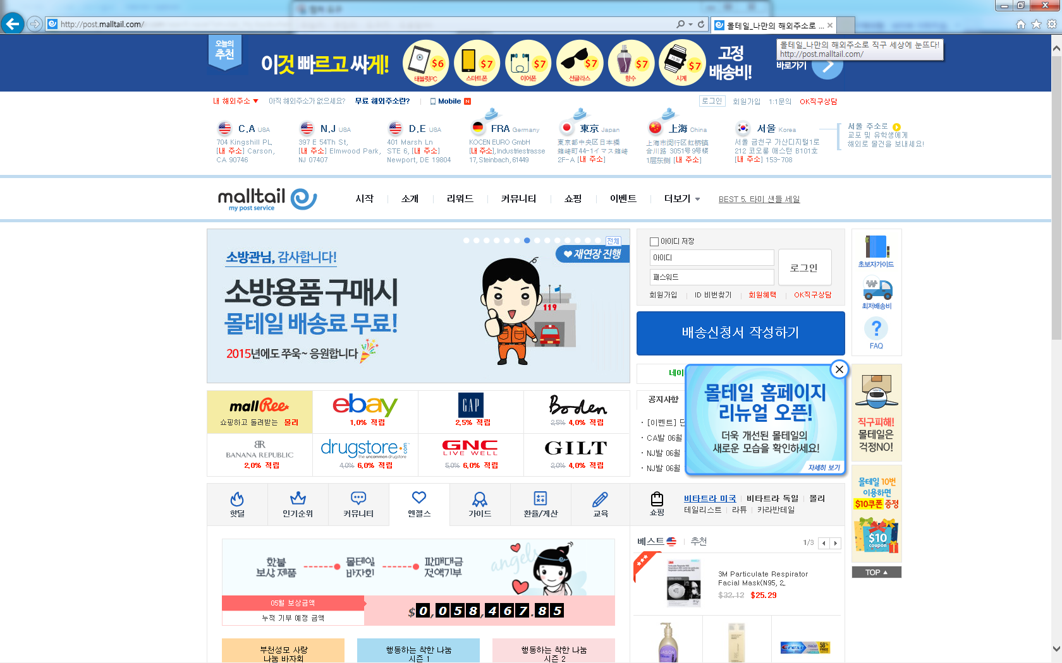
몰테일

Slide 35
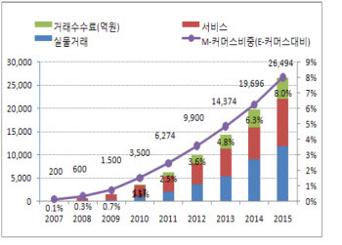
모바일 쇼핑 증가

Slide 36
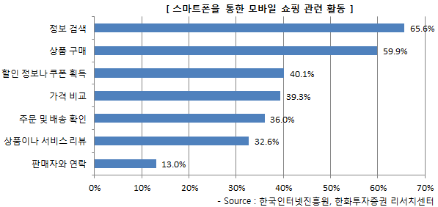
모바일 이용비중

Slide 37
왜 코스모스로 상품등록을 해야 할까?
시즌별 신상품 집중 출하
대량등록이 큰 매출 발생의 기반

Slide 38
대량등록으로 성공한 사례
엘레파츠 – 880만건
젤리팝 – 201만건
폴로홀릭 – 104만건
리틀카우 – 94만건
메이시스코리아 – 286만건
폴에디터 – 421만건

Slide 39
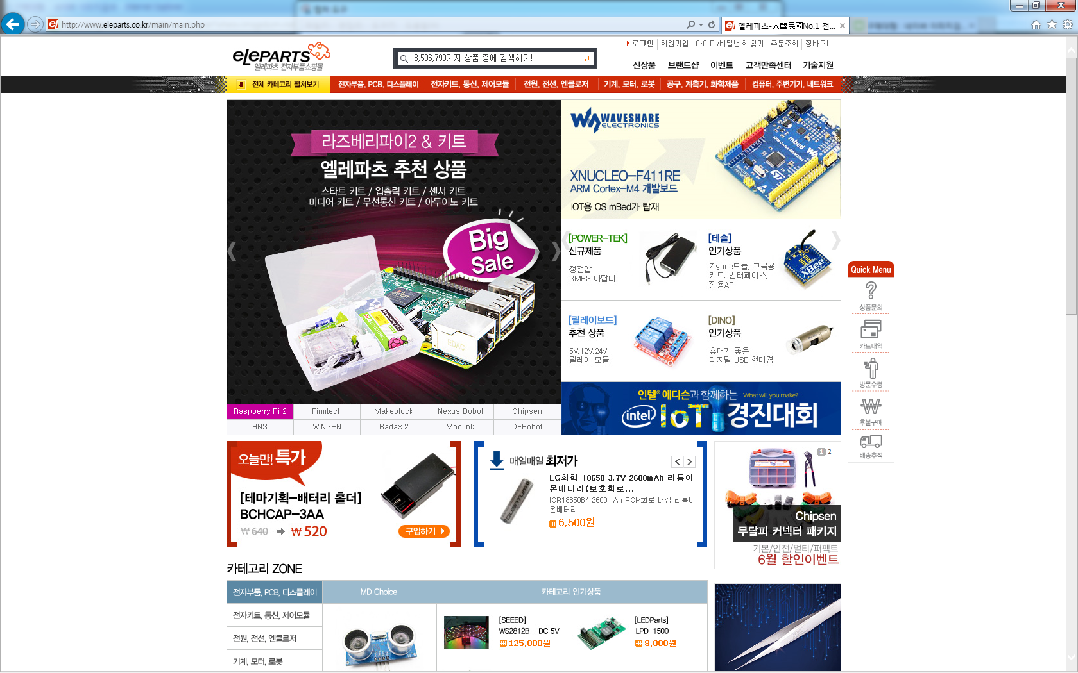
Eleparts.co.kr

Slide 40
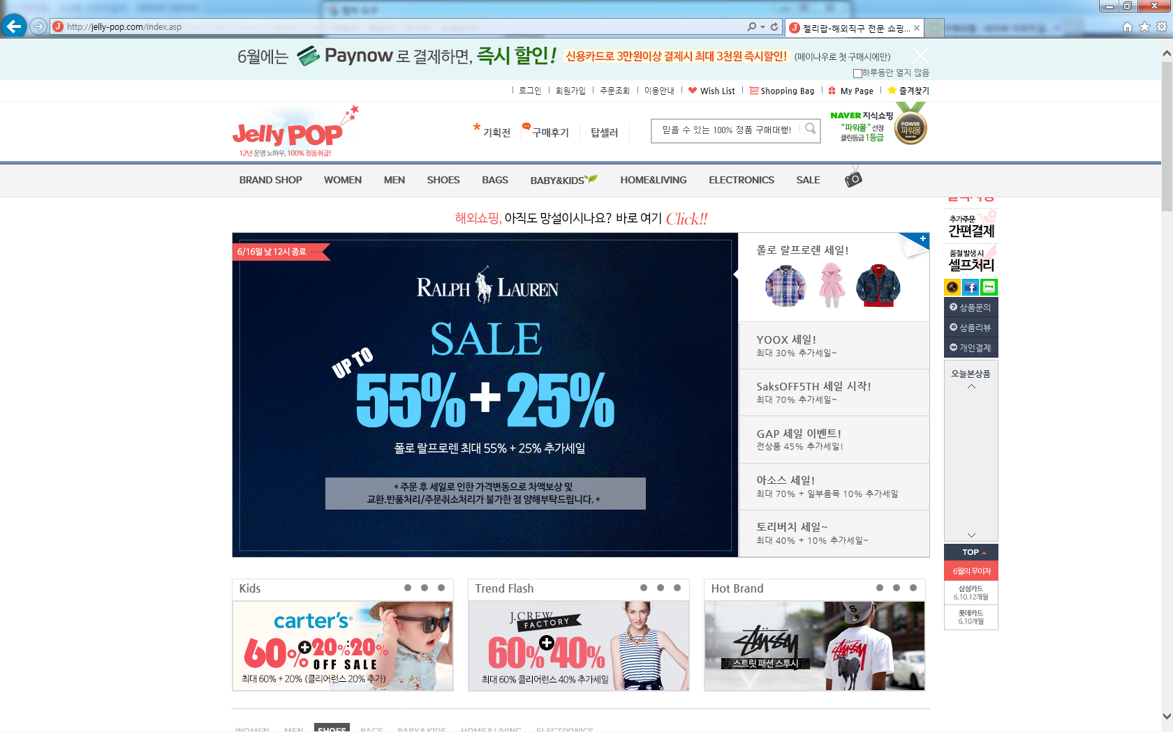
Jelly-pop.com

Slide 41
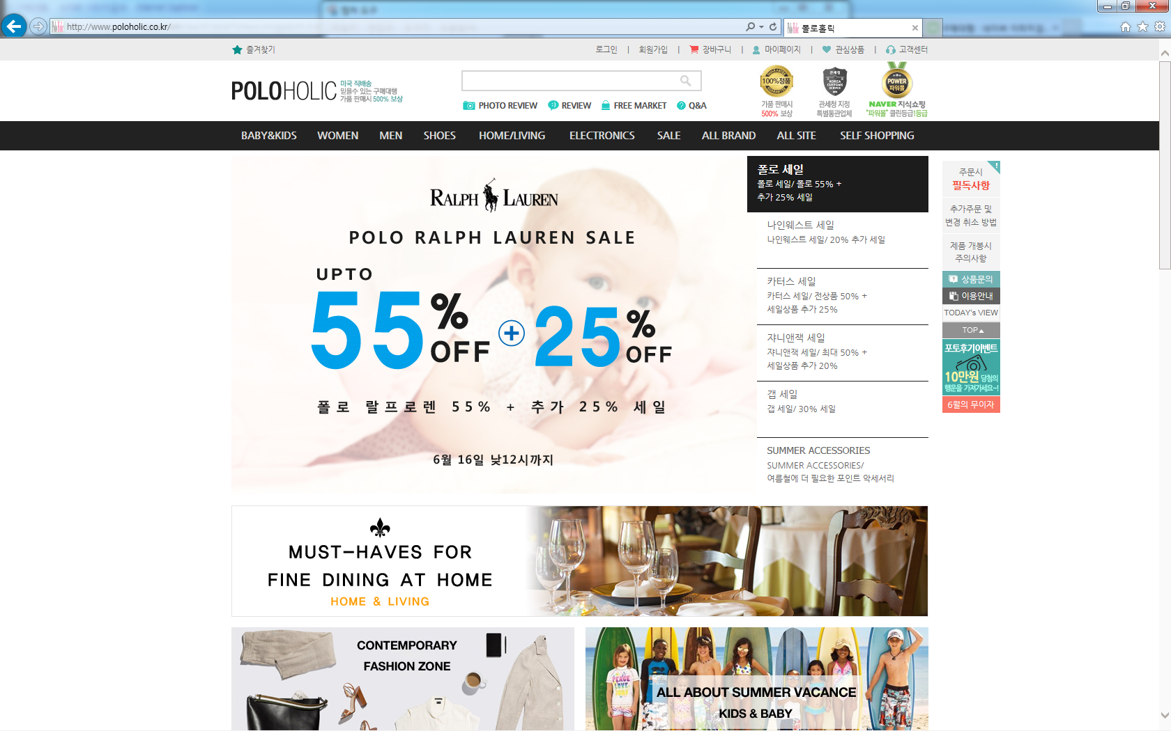
Poloholic.co.kr

Slide 42
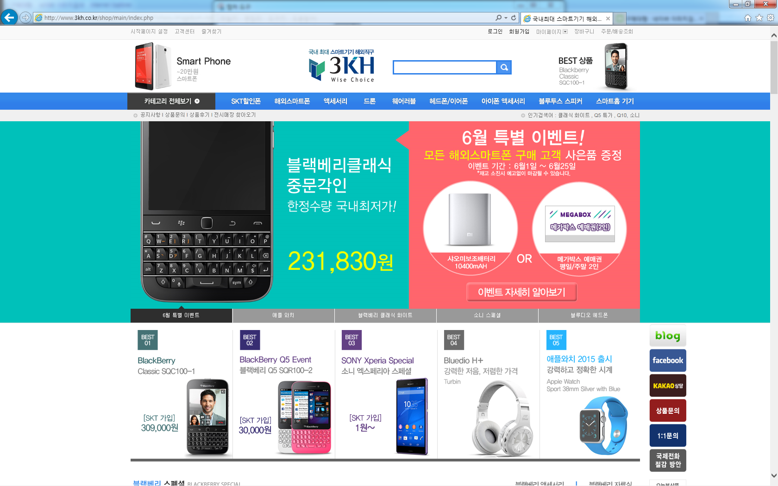
3kh.co.kr

Slide 43
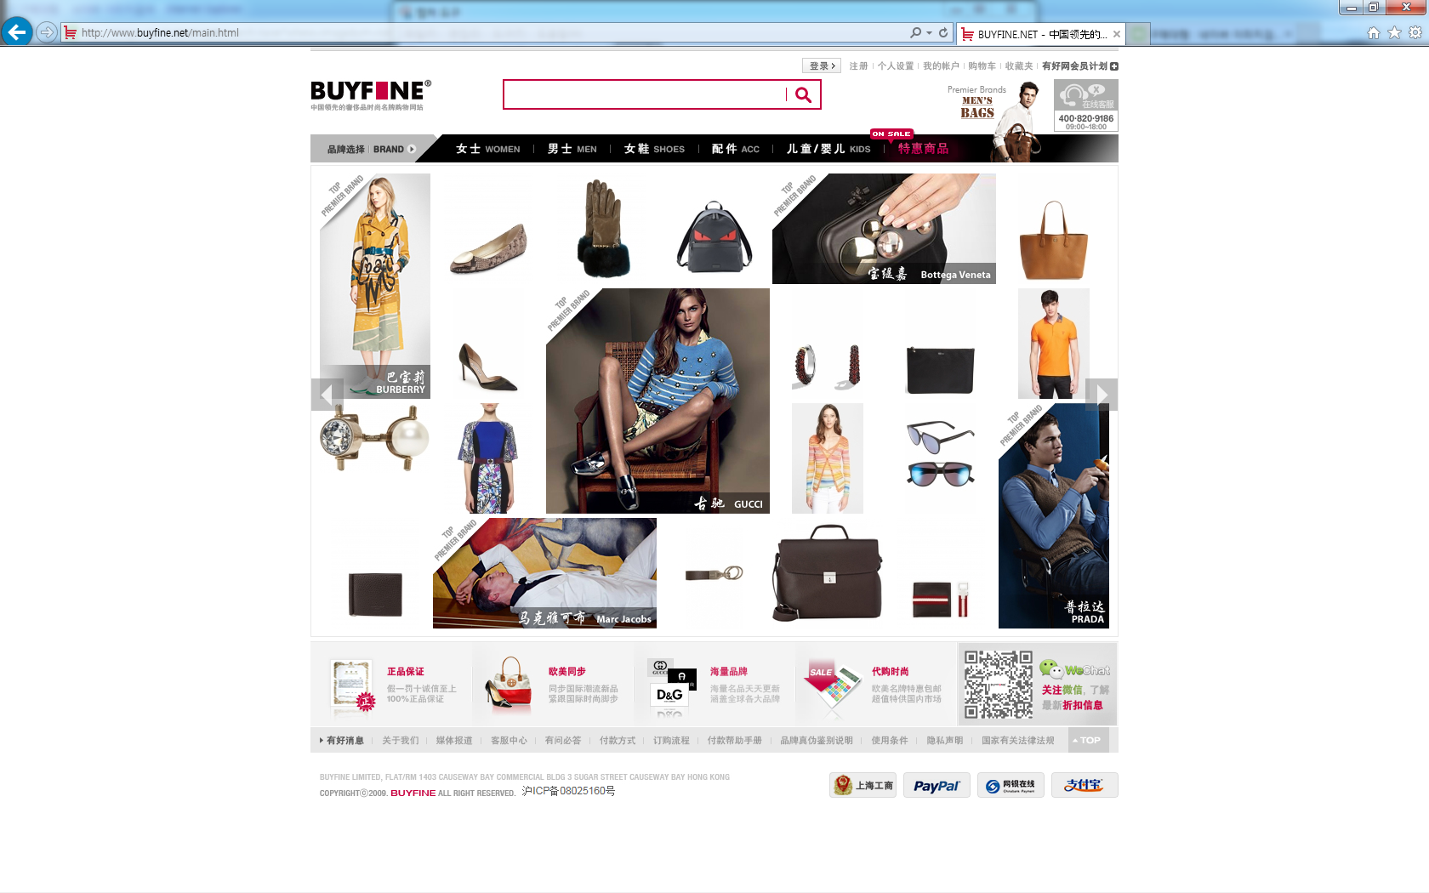
Buyfine.net

Slide 44
인기쇼핑몰순위
순서 | 국가 | 쇼핑몰 | 상품수 | 분석수 | 전송수 | 고객수
1 | US | 6pm | 3296587 | 3158556 | 3149660 | 176
2 | US | ralphlauren | 819496 | 802865 | 799745 | 145
3 | US | nordstrom | 2561407 | 2459292 | 2393006 | 144
4 | US | zappos_brands | 2478284 | 2439145 | 2424636 | 135
5 | US | amazon_all | 914813 | 820954 | 775686 | 134
6 | US | gap | 507646 | 497753 | 492500 | 134
7 | US | finishline | 337069 | 322708 | 315971 | 115
8 | US | disneyshopping | 170178 | 161298 | 157075 | 103
9 | US | zara | 363936 | 358352 | 355564 | 101
10 | US | amazon_apparel | 1984239 | 1857697 | 1827826 | 101
11 | US | backcountry | 1177397 | 1141096 | 1116984 | 101
12 | US | shopbop | 285829 | 195192 | 191096 | 96
13 | US | toryburch | 87192 | 83235 | 81982 | 96
14 | US | joesnewbalanceoutlet | 104324 | 102066 | 101681 | 96
15 | US | asos | 1470693 | 1421144 | 1392497 | 96
16 | US | carters | 215362 | 212634 | 210382 | 96
17 | US | eastbay | 1069662 | 1046504 | 1023026 | 95
18 | US | bananarepublic | 238783 | 231944 | 229149 | 94
19 | US | shoebuy | 1281788 | 1222846 | 1222071 | 93
20 | US | oldnavy | 515121 | 495968 | 494411 | 92
21 | US | victoriassecret | 85661 | 73812 | 71400 | 92
22 | US | amazon_shoes | 1499100 | 1454684 | 1440152 | 92
23 | US | saksfifthavenue | 974299 | 915721 | 897858 | 91
24 | US | ae | 229732 | 223994 | 221167 | 90
25 | US | amazon_toy | 1416336 | 1359974 | 1348895 | 89
26 | US | lacoste | 57163 | 55970 | 54940 | 86
27 | US | amazon_watches | 1069712 | 1041667 | 1034168 | 85
28 | US | amazon_electronics | 1282890 | 1227085 | 1208563 | 83
29 | US | ninewest | 42274 | 41269 | 40799 | 83
30 | US | gymboree | 159716 | 151842 | 149626 | 81

Slide 45
등록이 어려운 상품
온라인 판매금지품목
1. 총포, 도검, 화약류, 분사기, 전자충격지,
석궁 등 판매업 허가 대상
2. 유해화학물질 등 판매업 등록이나 허가 대상
3. 건강기능식품, 의료기기 등 판매업 신고 대상
4. 청소년유해매체물, 청소년유해약물,
청소년유해물건등 만 19세 이상인 사람에게만
판매 가능
5. 주류 등 판매업 승인 대상
위와 같은 물품들은 허가나 신고, 승인이 있은 뒤 판매가 가능합니다.
식약청 관리 상품 – 건강식품,비타민류

Slide 46
코스모스 상품등록 시연
신상품등록
분류수집
자동등록

Slide 47
분석된 사이트 안내
미국 913개 (공개 758개)
독일 49개 (독일 9개)
영국 199개 (공개167개)
일본 166개 (공개8개)
한국 381개

Slide 48
신규분석 신청 방법 및 비용
미국,영국 패션 : 5만원
독일,유럽 : 10만원
일본 : 20만원
중국 : 20만원
아마존 : 30만원
알리익스프레스: 30만원
라쿠텐셀러별 : 15만원
B2B,특수사이트 : 20만원
비공개설정비용 : 10만원

Slide 49
최근 트렌드
아동 안전법 시행으로 인한 아동 상품판매 제한
일본 제품 판매 활성화
스토어팜, 쿠팡 등의 판매
인스타 그램

Slide 50

관심어 마케팅 : 인스타그램

Slide 51

모바일 쇼핑 : 스토어팜
3.8% 수수료
지식쇼핑 이용시 5.8% 수수료

Slide 52
구매대행 운영자의 핵심업무
아이템 발굴
브랜드 분석
소비사 트렌드 분석
온라인마케팅
과학적인 CS
상품구매배송 – 배대지업체와 협력
상품등록관리 – 자동화솔루션업체와 협력
쇼핑몰,관리자- 쇼핑몰호스팅업체와 협력

Slide 53
왜 배송을 잘해야 하는가?
배송만족도 vs 재구매율
소비자의 기대는 빠르고 안정적인 배송
고객 불만이 가장 많이 발생하는 분야

Slide 54
베테랑 배대지 업체
미국,유럽 : NS, JNS
일본 : 체리집, 지원, JPOST

Slide 55
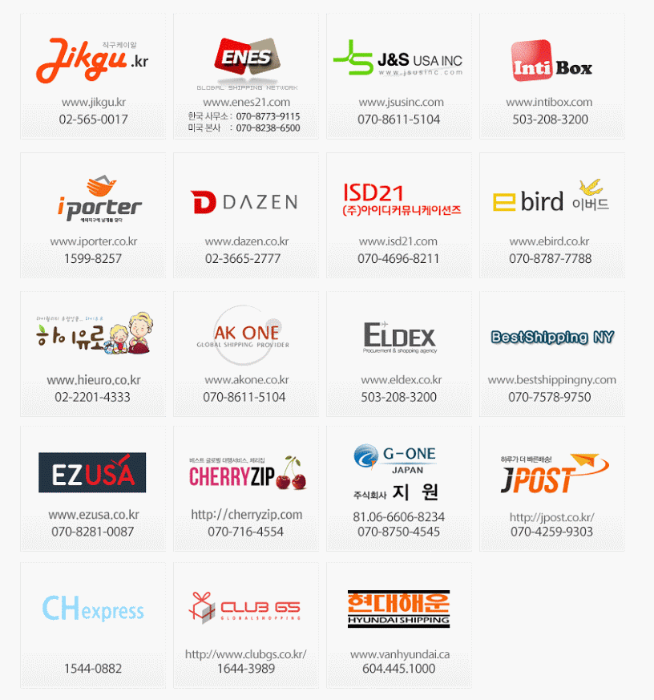
배송협력사

Slide 56
배대지 업체와 계약하려면
정민홈페이지 참조하여 연락 및 미팅
역사가 오래되고 거래처가 많은 업체선정
레잇(rate) 발송요청
부대비용 등을 파악
배송대행관리자 페이지 확인
가급적 현지 방문하여 확인

Slide 57
재고관리는 왜 해야 하는가?
미국 품절 상품구매시 환불율 증가
고객 불만율 증가
환불처리 비용 손실
고객마케팅 비용 손실

Slide 58
자주 바뀌는 정보는 무엇인가?
상품 자체 품절여부
가격 증가여부
가격 하락여부
옵션(색상,사이즈) 변동여부

Slide 59
가격은 언제 변동하는가?
미국 세일 주간에 할인
세일 주간이 끝나면 정가
수시 세일
세일율은 15~45%

Slide 60
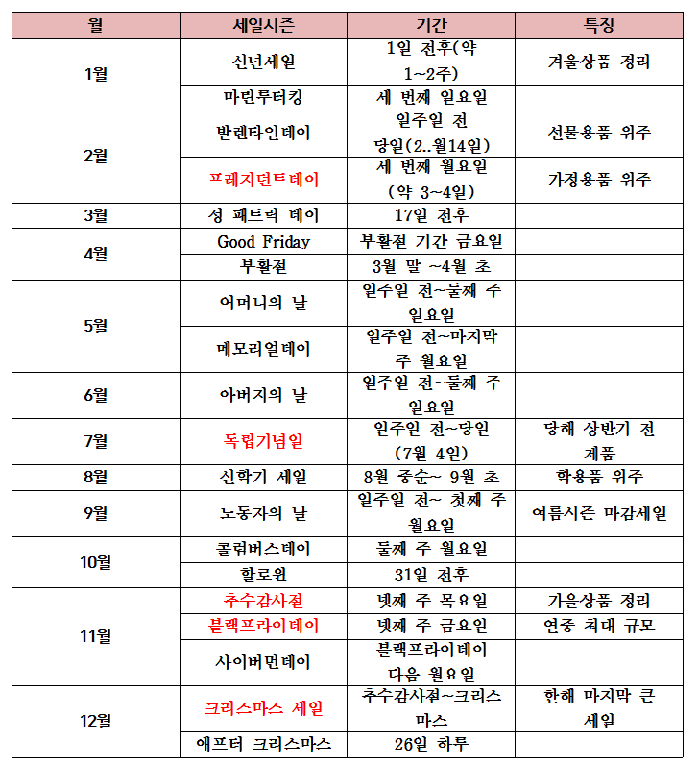
미국의 기념일

Slide 61
코스모스 재고관리 시연
상품자체 품절조사
가격 변동 조사
옵션 변동 조사
쇼핑몰 정보에 즉시 반영
재고실행계획 이용방법

Slide 62
코스모스 장바구니 재고관리 시연
고객이 클릭한 상품을 실시간으로 재고관리
장바구니 화면에서 가격변동, 옵션품절여부를 표시
획기적인 품절, 환불율 개선

Slide 63
가격관리는 왜 해야하는가?
정확한 원가기반의 마진율계산
매출 극대화를 위한 세일, 비세일 가격적용
세일기간에는 정확하게 세일정보반영
세일이 종료되면 즉시 정가로 변경

Slide 64
싸게 매입하는 방법
Rebate 사이트 이용
프로모션 코드 이용
Gift Card 이용
세일 기간 활용

Slide 65
가격에 영향을 주는 요소들
원달러 환율
미국내 쉬핑비
미국내 텍스
국제운송료(항공운임)
국내배송비
관세+수수료
통관수수료
마진

Slide 66
무게별 레잇을 적용하는 방법
분류를 나눌 때 무게 정보 고려
분류마다 예상 무게, 예상배송비입력
무게가 표시되는 쇼핑몰 : Amazon,Toysrus

Slide 67
코스모스 가격관리 시연
분류별 가격정보 세팅
해외쇼핑몰별 가격정보 세팅
가격 변동 전송

Slide 68
아마존제품을 판매하려면
Aws 보안키 발급
프레임 vs 낫프레임
특급배송회원으로 가입
코스모스 아마존 상품등록 이용

Slide 69
알리익스프레스제품을 판매하려면
긴 배송기간 고려(45~60일 기간)
짝퉁 상품을 구별해야 함(60%)
브랜드 상품을 취급하지 않는 전략

Slide 70
역직구, 글로벌셀러 판매
워드프레스
마젠토

Slide 71
애드 : 쿠차 상품 전송
쿠차 직구 오픈마켓
구매대행 전문 오픈마켓
새로운 마켓을 이용한 추가 매출

Slide 72
애드 : 에누리 상품 전송
에누리 가격 비교 사이트
구매대행 전문 가격 비교 서비스
Mr,Koon 을 대신할 구매대행 전문마켓
새로운 마켓을 이용한 추가 매출

Slide 73
쇼핑몰 성공의 비결
STEP1 – 구매대행카페 운영
STEP2 – 오픈마켓, 전문마켓 운영
STEP3 – 쇼핑몰 운영

Slide 74
오픈마켓 운영
마이샵 : 코스모스 + 샵링커
지마켓,11번가,옥션,인터파크,스토어팜
고도몰 + 샵링커 – 거의 대부분의 오픈마켓
하경소프트 멜론 – 지마켓,11번가,옥션,인터파크
샵링커 – 스토어팜 포함 다양한 오픈마켓,쇼핑몰
오픈마켓 연결프로그램 : 애드(ADD)

Slide 75
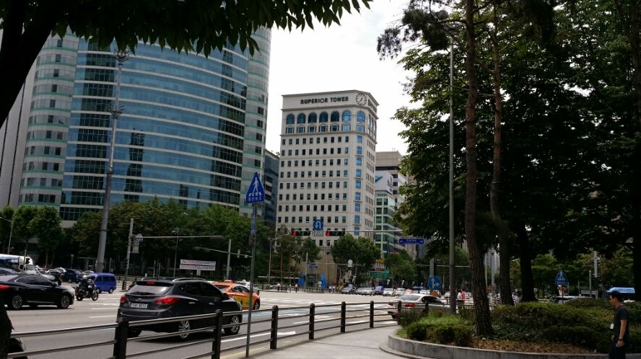
마이샵 MyShop
마이샵 : 코스모스 + 샵링커
110 개 이상의 오픈마켓, 대량온라인샵에 상품등록
주문통합관리
고객게시판 통합관리
http://blog.naver.com/sdh0426wow/220021555157

Slide 76
오픈마켓 상품제한
지마켓 : 5천건 (회의를 통해 10만건까지 연장)
옥션 : 5천건
11번가 : 5만건
선택과 집중으로 오픈마켓 운용
매출증대시 MD팀장님과 상품수 협의 가능

Slide 77
구매대행 쇼핑몰 운영
고도몰 E나무 독립형
다양한 관리자 기능
단계적 서버 제공
친절한 CS
셀리를 통한 오픈마켓 전송지원

Slide 78
고도몰 해외구매대행 전문몰 신청
고도몰 홈페이지
쇼핑몰->해외구매대행
http://www.godo.co.kr/echost/global/overseas-purchase-intro.gd

Slide 79
고도몰 디자인 업체
우수디자인 협력사 – 디자인교과서
고도몰 전문디자인
모바일 디자인 지원
http://design-book.co.kr/

Slide 80
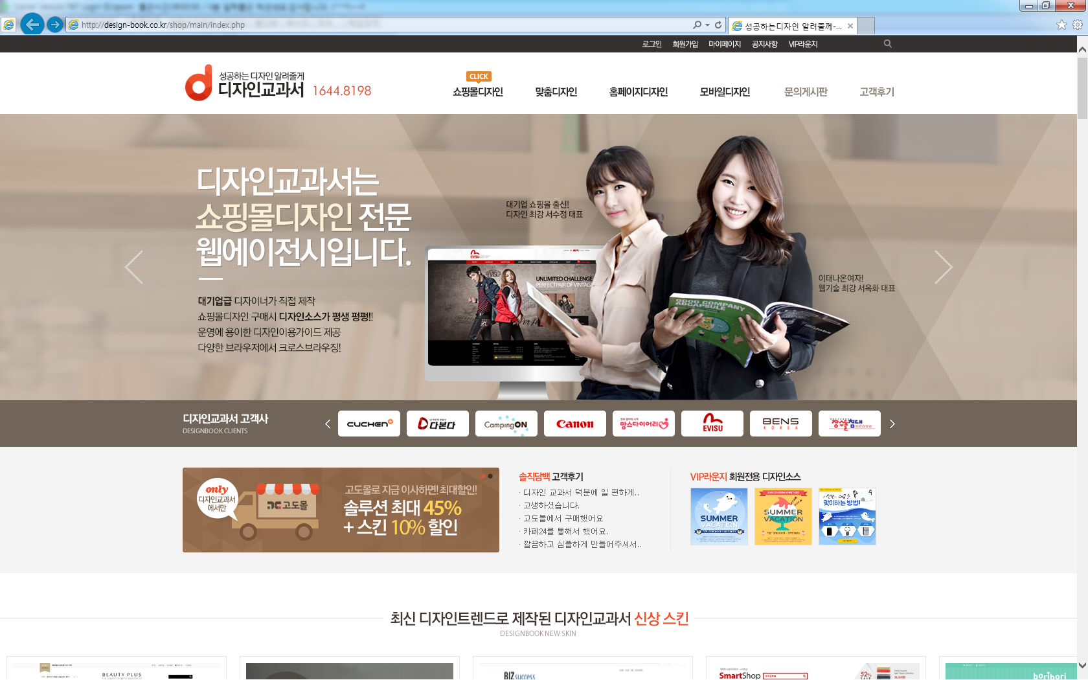
디자인교과서

Slide 81
구매대행을 성공하려면
틈새시장을 공략하자
가치의 경제를 실현하자
CS(Customer Service)를 과학적으로 진행하자
파너트사와 협력하자
자동화 솔루션을 이용하자
관심어 중심 마케팅 – 인스타그림
모바일 대응 : 네이버 스토어팜

Slide 82
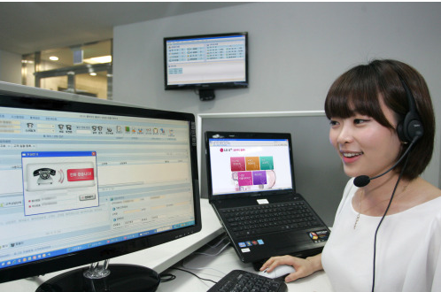
과학적인 CS[고객서비스]
상대적으로 긴 배송기간
다양한 배송대행 용어와 개념
전문화된 CS가 필요
파트너사와의 협력 CS
고객성향별 CS
CS의 전략화, 과학화
CS는 비즈니스 성패의 열쇠!

Slide 83
고객이 불편해 하는 CS 사례
1.무관심:고객의상황에 전혀 공감하지 않음
2.냉담:객관적,사무적인 응대
3.경직화:문의에 설명없이 예,아니오
4.개인기준으로 고객무시
5.자존심을 중시하여 거만하게 대함
6.규정제시:협의의 여지없는 규정설명
7.발뺌:쇼핑몰과실을 인정치 않고 대충넘김
8.업무미숙:상담내용이나 합의사항 누락

Slide 84
좀더 자세한 구매대행정보는?
구매대행 협회[구매대행매니아] 다음카페에서 확인
다양한 구매대행 방법론 안내
심도있는 파트너사 소개
세무, 법무관련 정보 안내
정민소프트 홈페이지 – 별다방
네이버블로그 : 해외직구 뽀개기

Slide 85
연락하려면?
정민소프트 홈페이지 www.jungminsoft.com
대표메일 : jungminsoft@gmail.com
위치 : 7호선 어린이 대공원역 4번출구 200m
손성필 대표
010-3211-4506
기타문의는 정민소프트 고객센타
02 – 465 – 5057 내선번호 1번
감사합니다.~^^!!

